Slide 1
TRƯỜNG ĐẠI HỌC SƯ PHẠM KỸ THUẬT KHOA CÔNG NGHỆ SỐ
BÁO CÁO ĐỒ ÁN TỐT NGHIỆP
Đề tài: Xây dựng website đặt lịch khám cho phòng khám Jio Health tại Đà Nẵng
Sinh viên thực hiện : Trần Hữu Lương – Lớp 18T2
Giáo viên hướng dẫn : TS.Nguyễn Tấn Thuận
Đà Nẵng, tháng 01/2023

Slide 2
NỘI DUNG BÁO CÁO
Phân tích thiết kế hệ thống
Mục tiêu
1
2
3
4
Xây dựng chương trình
Kết luận và hướng phát triển

Slide 3
MỤC TIÊU
1

Slide 4
1. MỤC TIÊU
Giảm bớt vấn đề thời gian khám, thủ tục khám cho bệnh nhân.
Lưu trữ thông tin chính xác, số lượng lớn.
Dễ dàng tra cứu thông tin và chọn phòng khám phù hợp.
Đáp ứng được như cầu cần thiết của người sử dụng.

Slide 5
PHÂN TÍCH THIẾT KẾ HỆ THỐNG
2

Slide 6
2. PHÂN TÍCH THIẾT KẾ HỆ THỐNG
Các tác nhân:
👨
Người quản trị (Admin)
👦
Bệnh nhân
(Patient)
👩
Bác sĩ (Doctor)

Slide 7
2. PHÂN TÍCH THIẾT KẾ HỆ THỐNG
2.1. Bệnh nhân(Patient)
Đăng nhập/ đăng xuất
Xem danh sách khoa
Xem chi tiết khoa
Tìm kiếm khoa
Đặt lịch khám online
Xem hồ sơ
Xem lịch sử khám bệnh

Slide 8
2. PHÂN TÍCH THIẾT KẾ HỆ THỐNG
2.2. Bác sĩ(Doctor)
Đăng nhập/ đăng xuất
Xem danh sách bệnh nhân
Khám bệnh

Slide 9
2. PHÂN TÍCH THIẾT KẾ HỆ THỐNG
2.3. Người quản trị(Admin)
Đăng nhập/ đăng xuất
Quản lý bác sĩ
Quản lý tài khoản
Cập nhật lịch làm việc của bác sĩ
Danh sách bệnh nhân
Quản lý chức vụ
Quản lý khoa
Quản lý thuốc
Thống kê

Slide 10
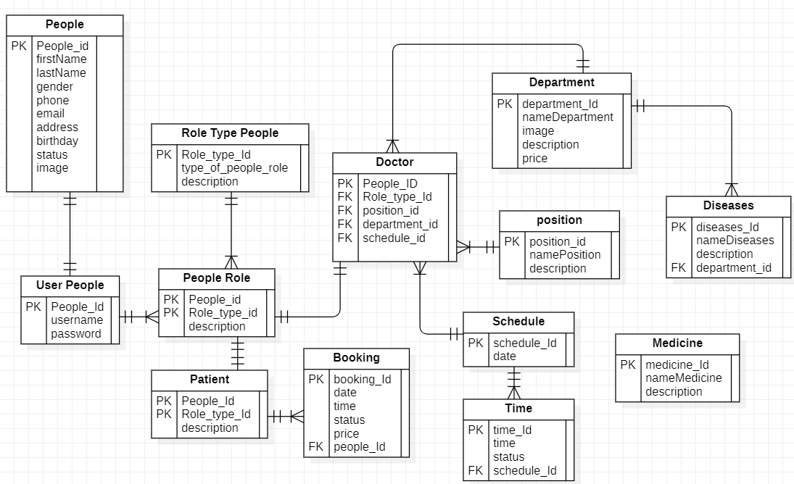
2. PHÂN TÍCH THIẾT KẾ HỆ THỐNG
2.4. Sơ đồ ERD

Slide 11
XÂY DỰNG CHƯƠNG TRÌNH
3

Slide 12



3. XÂY DỰNG CHƯƠNG TRÌNH
3.1. Công cụ thiết kế

Slide 13
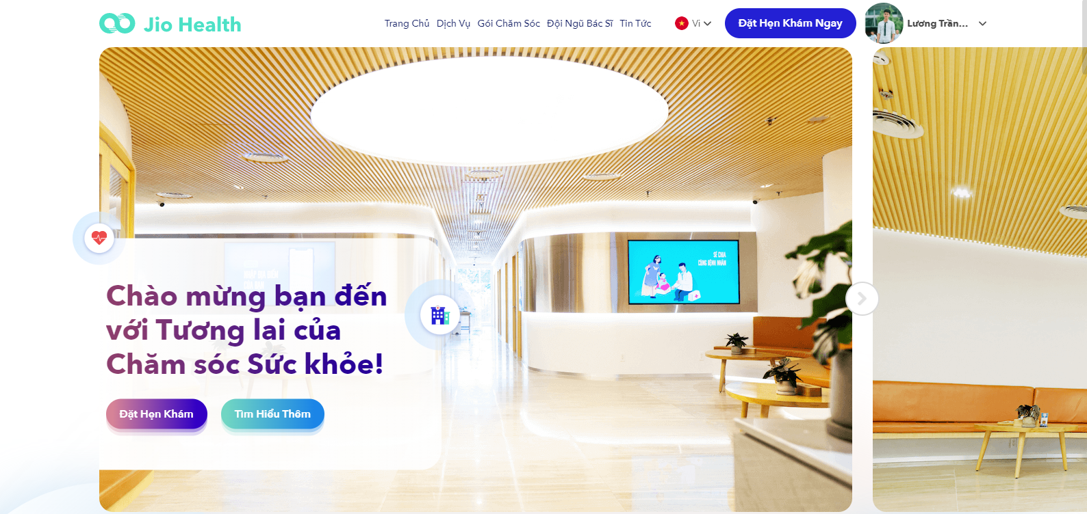
3. XÂY DỰNG CHƯƠNG TRÌNH
3.2. Một số giao diện chính của người dùng
Giao diện trang chủ

Slide 14

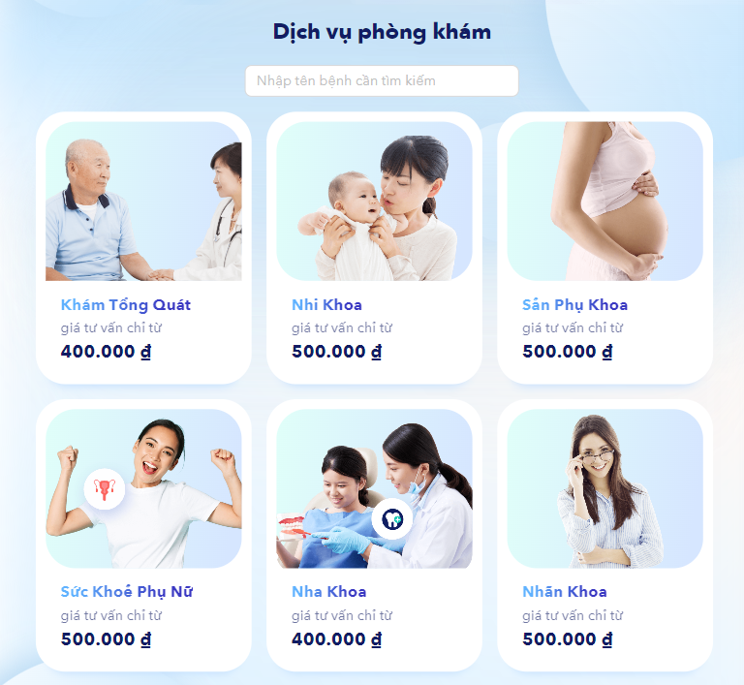
3. XÂY DỰNG CHƯƠNG TRÌNH
3.2. Một số giao diện chính của người dùng
Giao diện danh sách khoa khám

Slide 15
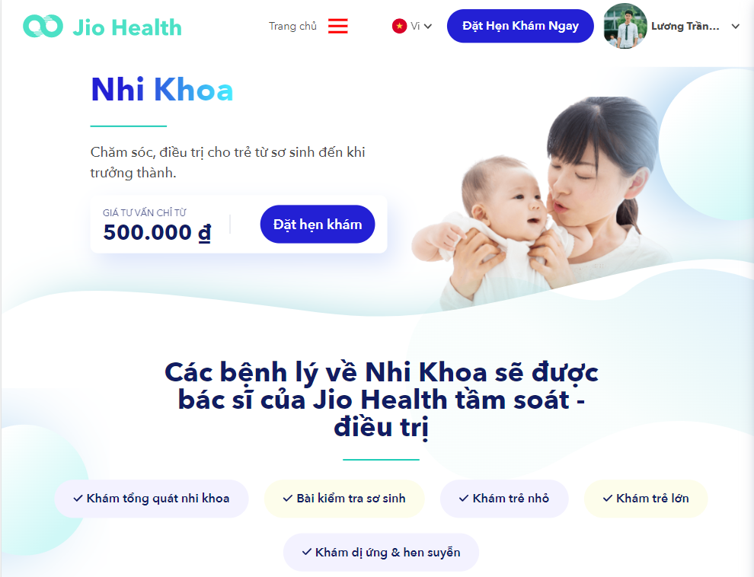
3. XÂY DỰNG CHƯƠNG TRÌNH
3.2. Một số giao diện chính của người dùng
Giao diện danh sách khoa khám

Slide 16
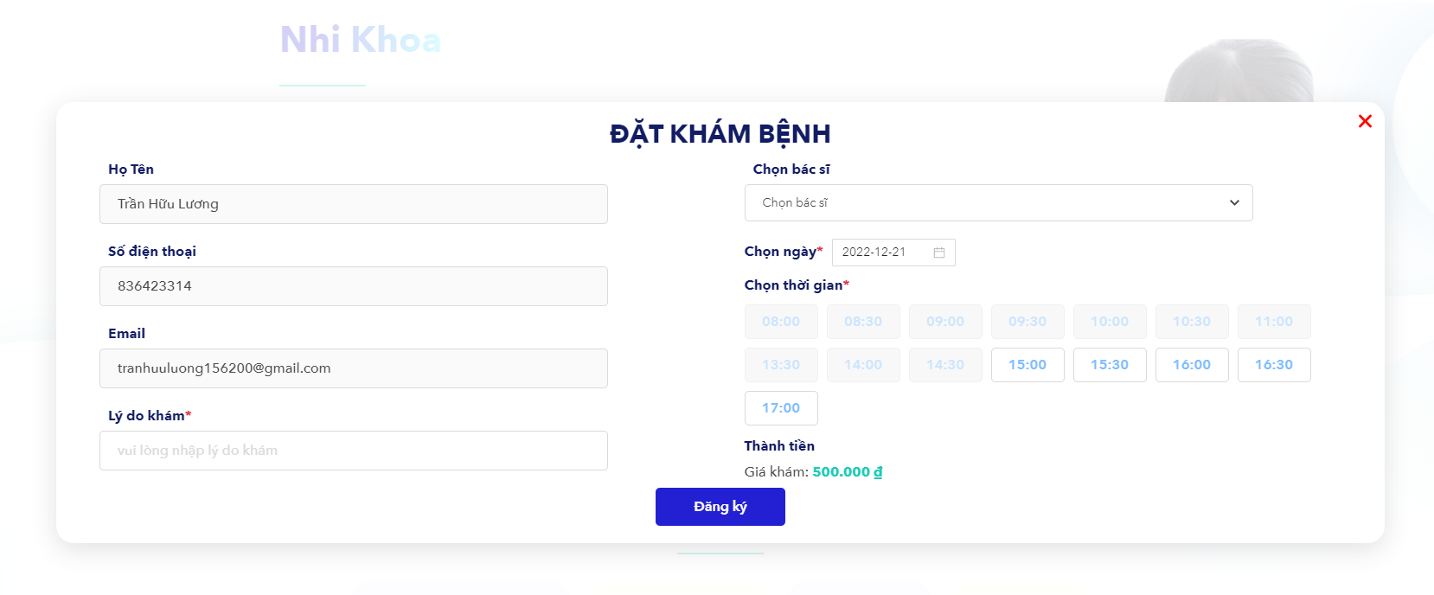
3. XÂY DỰNG CHƯƠNG TRÌNH
3.2. Một số giao diện chính của người dùng
Giao diện đặt lịch khám

Slide 17
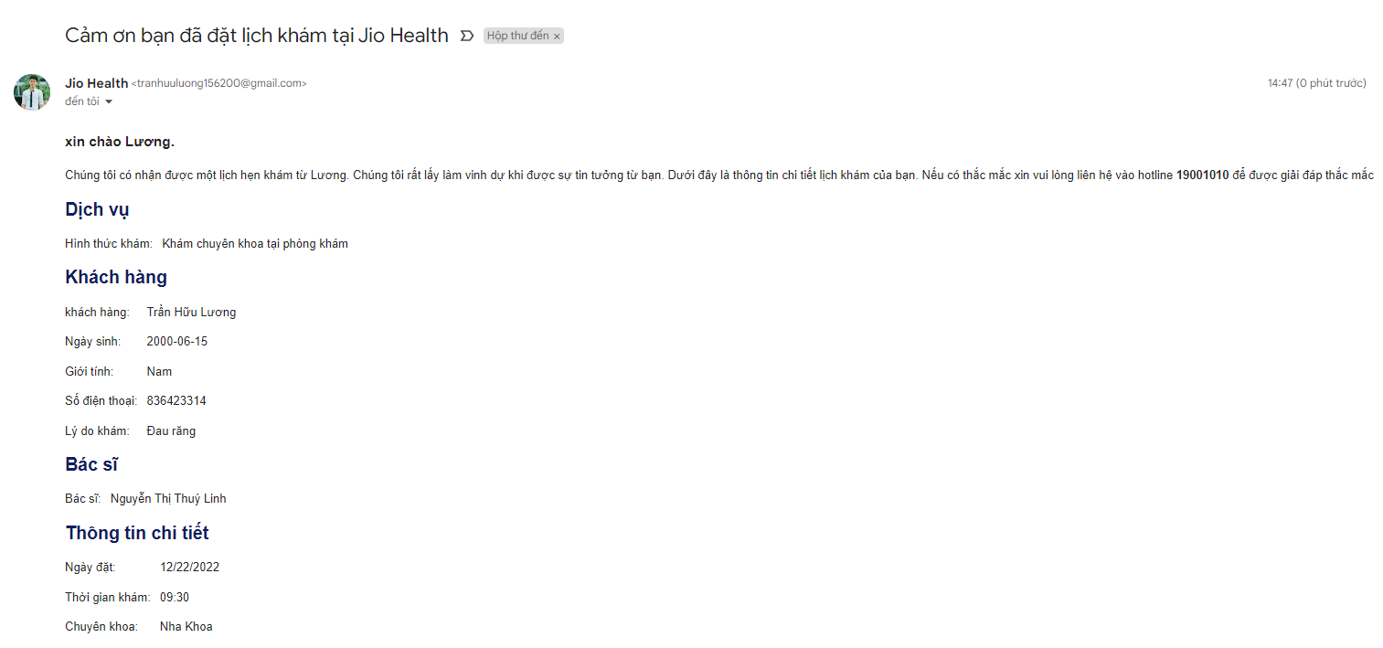
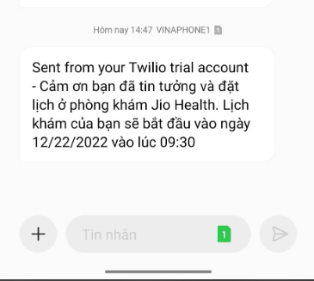
3. XÂY DỰNG CHƯƠNG TRÌNH
3.2. Một số giao diện chính của người dùng
Giao diện thống báo đặt lịch thành công bằng gmail và sms

Slide 18
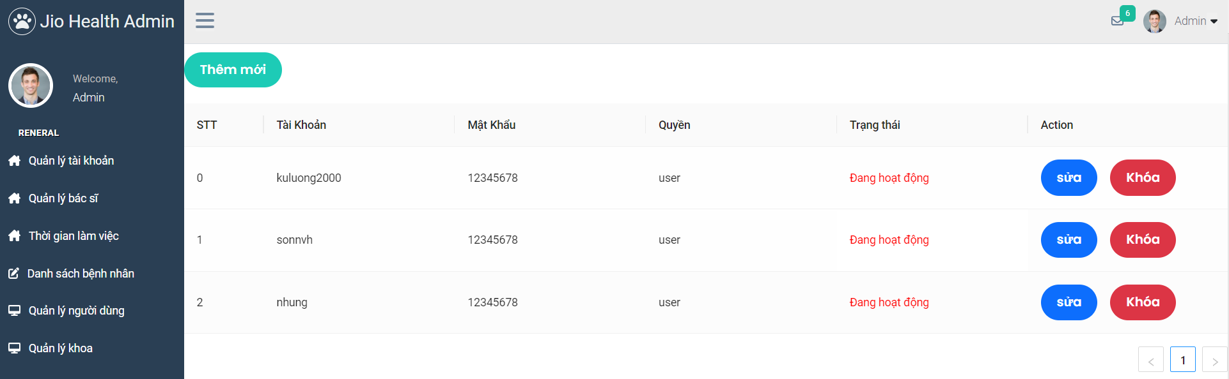
3. XÂY DỰNG CHƯƠNG TRÌNH
3.3. Một số giao diện chính trang quản trị
Giao diện trang “Quản lý tài khoản”

Slide 19
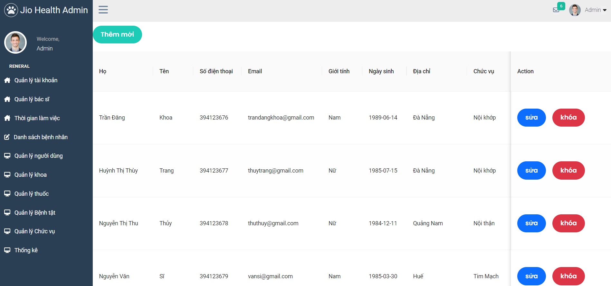
3. XÂY DỰNG CHƯƠNG TRÌNH
3.3. Một số giao diện chính trang quản trị
Giao diện trang “Quản lý Bác sĩ”

Slide 20
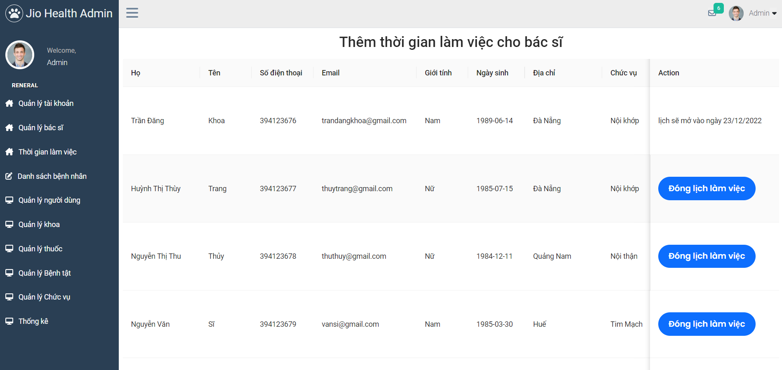
3. XÂY DỰNG CHƯƠNG TRÌNH
3.3. Một số giao diện chính trang quản trị
Giao diện trang “Thời gian làm việc”

Slide 21
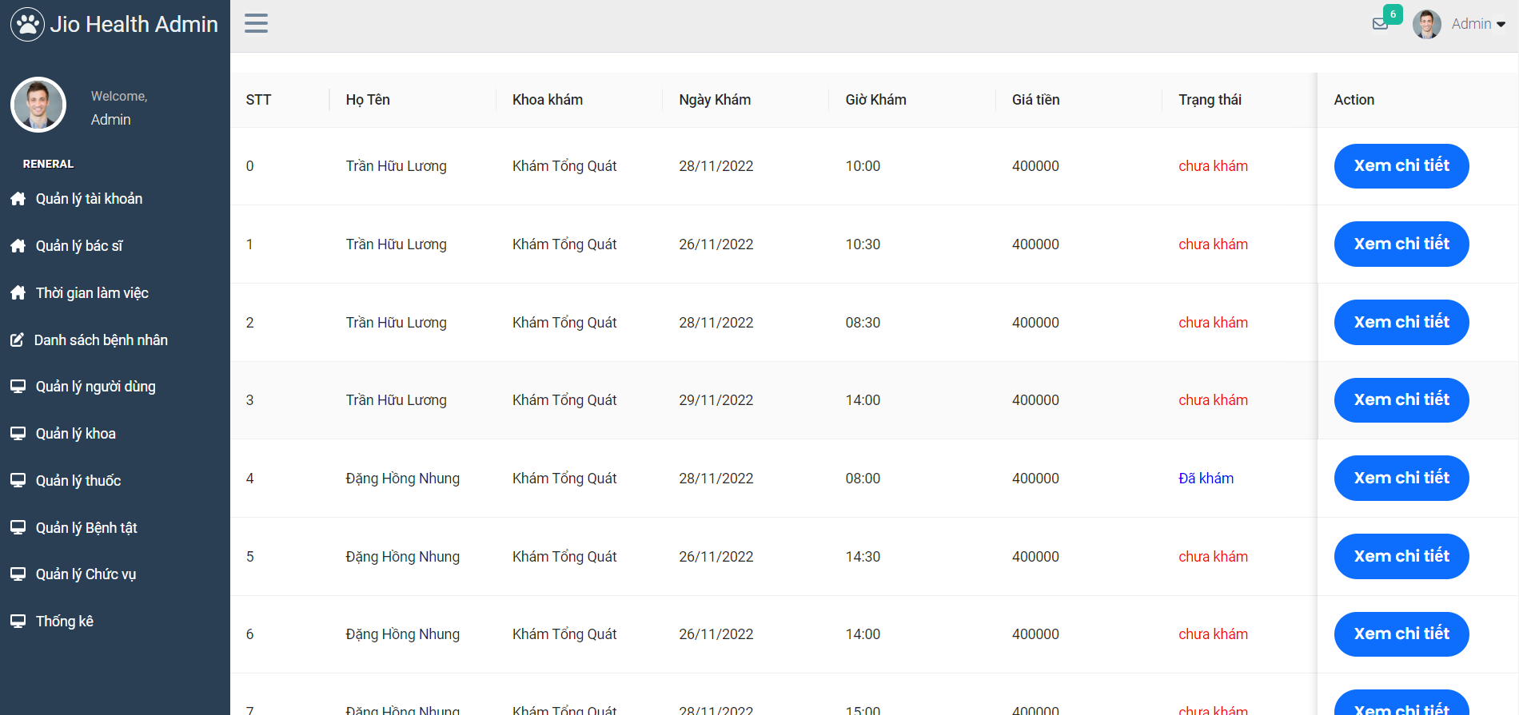
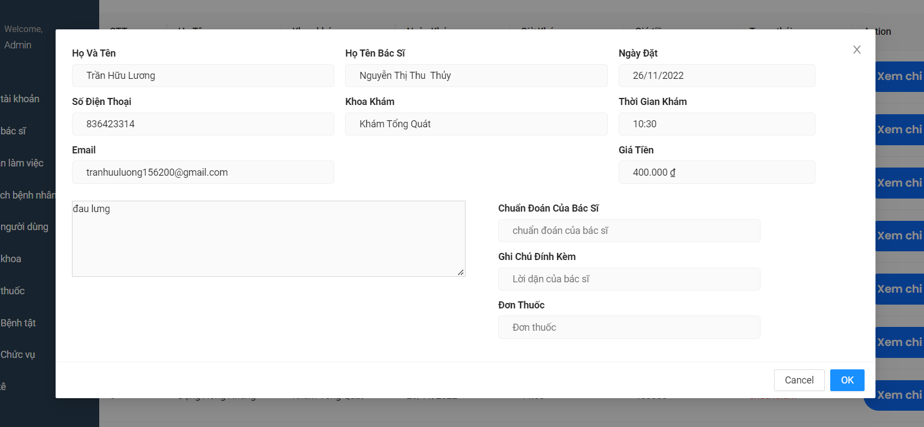
3. XÂY DỰNG CHƯƠNG TRÌNH
3.3. Một số giao diện chính trang quản trị
Giao diện trang “Danh sách bệnh nhân”

Slide 22
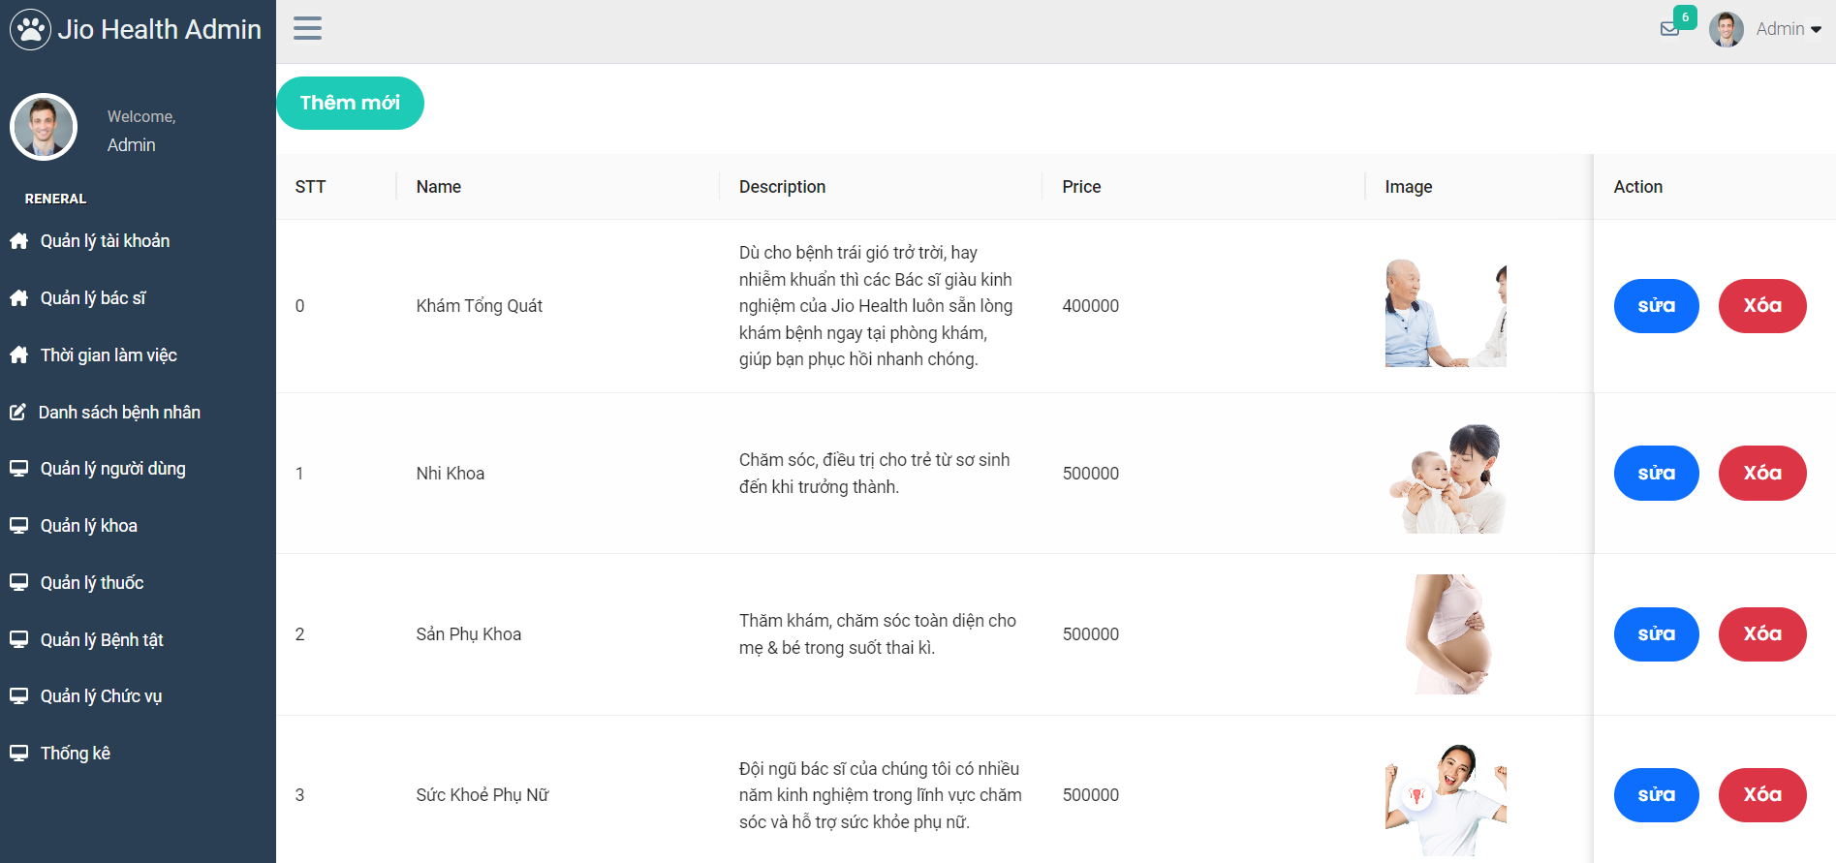
3. XÂY DỰNG CHƯƠNG TRÌNH
3.3. Một số giao diện chính trang quản trị
Giao diện trang “Quản lý khoa”

Slide 23
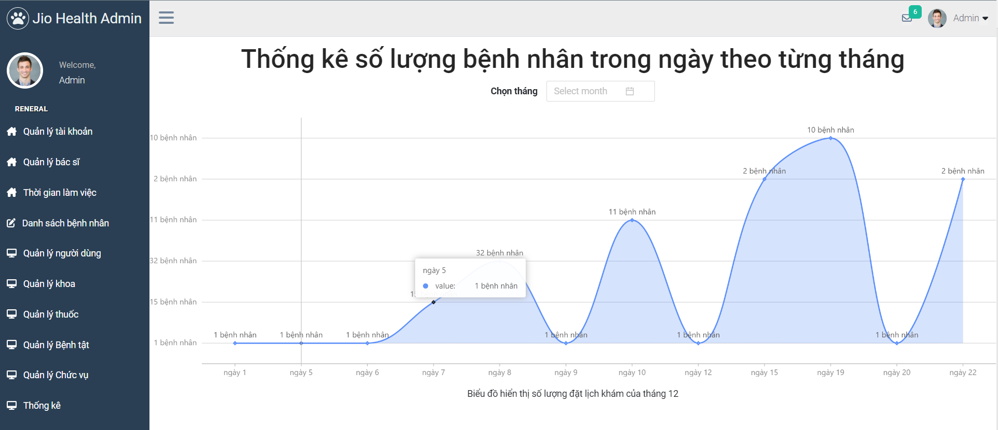
3. XÂY DỰNG CHƯƠNG TRÌNH
3.3. Một số giao diện chính trang quản trị
Giao diện trang “Thống kê”

Slide 24
KẾT QUẢ VÀ HƯỚNG PHÁT TRIỂN
4

Slide 25
4. Kết quả
4.1. Ưu điểm
Đã hoàn thành được các chức năng cơ bản nhất như xem, tìm kiếm khoa dựa vào bệnh; đặt lịch khám; các tính năng thêm sửa xóa ở trang quản trị, phân quyền;…
- Hoàn thiện được việc gửi mail và sms thông báo đến người dùng.
Giao diện thao tác đơn giản, trực quan.

Slide 26
4. Kết quả
4.2. Nhược điểm
Một số chức năng chưa được xây dựng như: export dữ liệu.
Hệ thống vẫn chưa được tối ưu về cấu trúc database, code, giao diện, và một số chức năng.

Slide 27
4.3. Hướng phát triển
Thêm chức năng export dữ liệu.
Nâng cấp và hoàn thiện giao diện người dùng, các chức năng và tính bảo mật của hệ thống.
Tiếp tục hoàn thiện hệ thống thêm những tính năng mới trong tương lai.

Slide 28
Xin chân thành cảm ơn!

